Slide 1
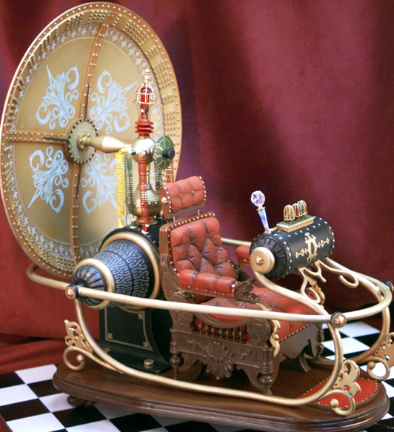

Slide 2
И с т о р и я
О т е ч е с т в а

Slide 3
Отечество -
страна, где человек родился и к гражданам которой он принадлежит.

Slide 4
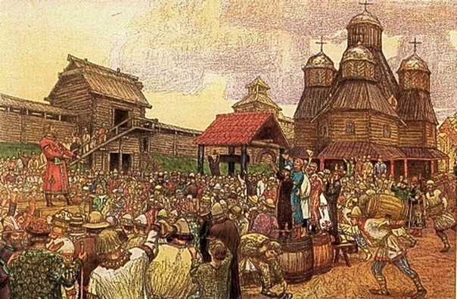
Древняя Русь

Slide 5
Основание Киева
Основание Москвы
Крещение Руси

Slide 6
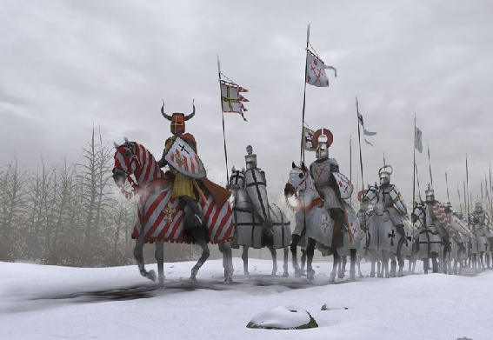
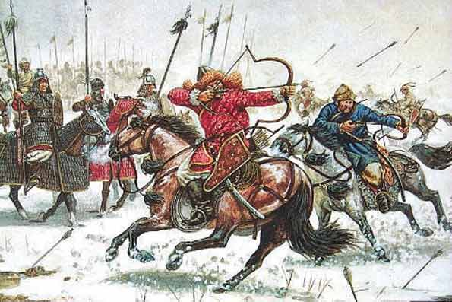
Трудные времена

Slide 7
Ледовое побоище
Куликовская битва
Невская битва

Slide 8
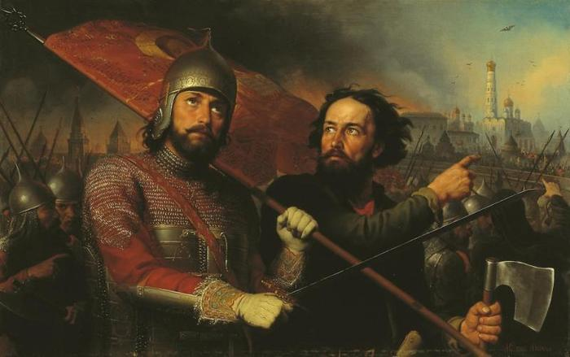
Патриоты России

Slide 9
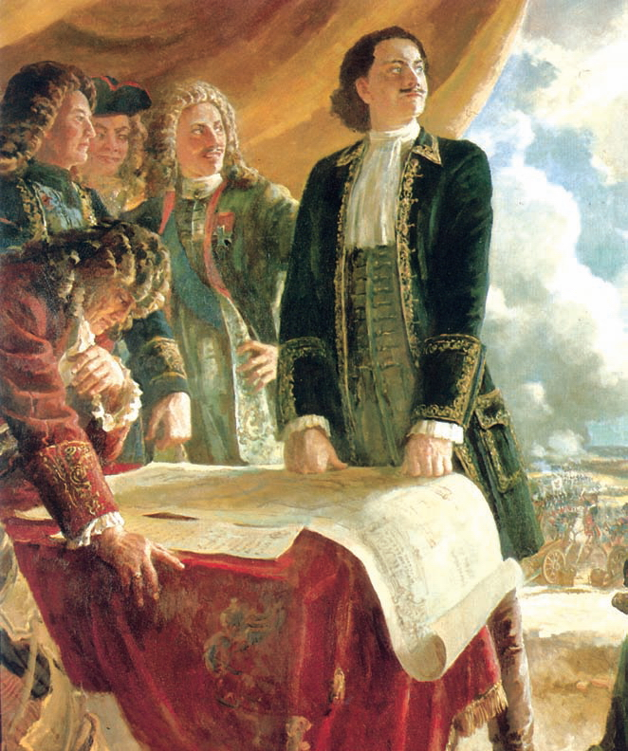
Пётр I

Slide 10
Провозглашение императором
Путешествие в Европу
Основание Санкт-Петербурга

Slide 11
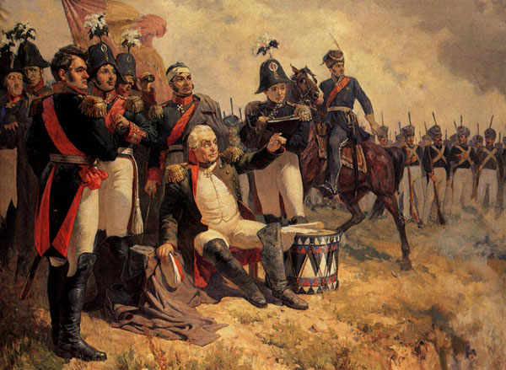
Отечественная война 1812 года

Slide 12
Бородинская битва
Сдача Москвы
Тарутинский манёвр

Slide 13
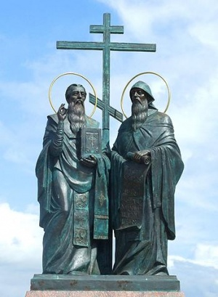
Кирилл и Мефодий

Slide 14
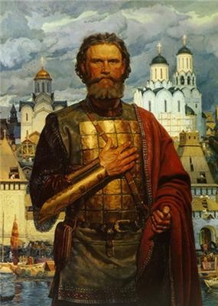
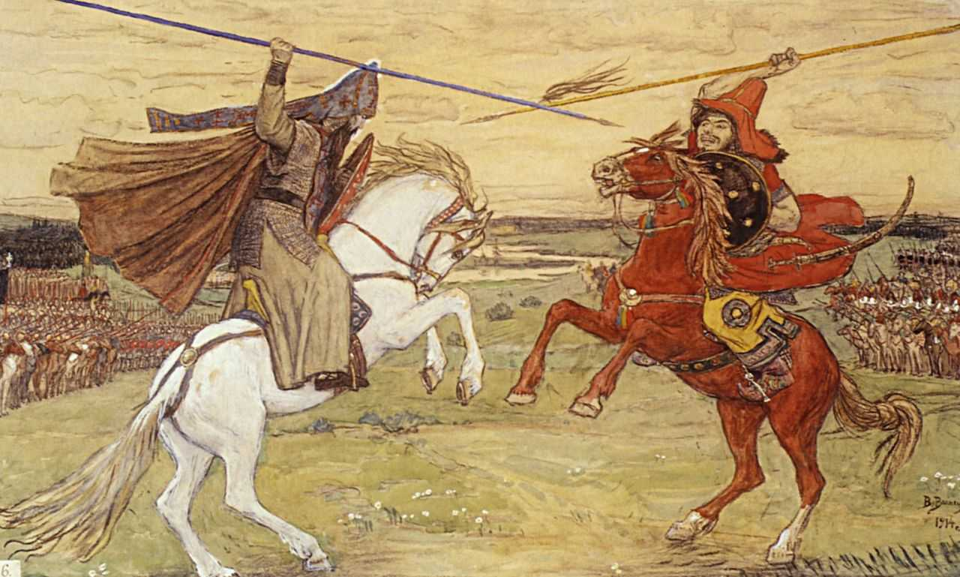
Дмитрий Донской

Slide 15
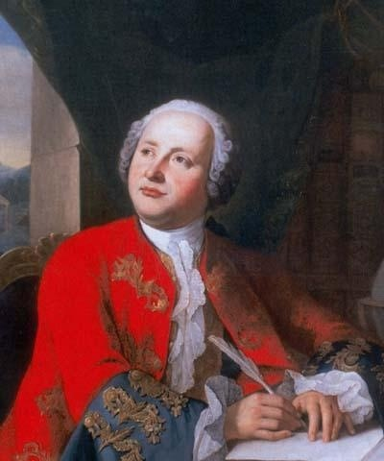
М.В.Ломоносов

Slide 16
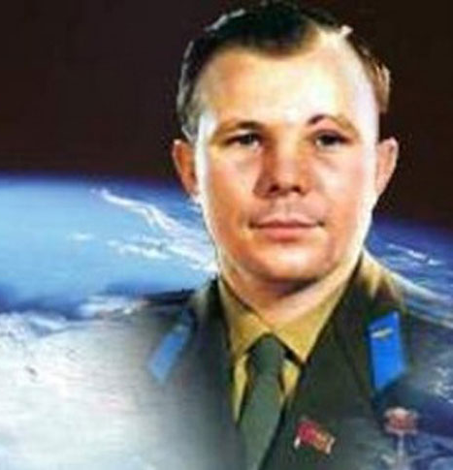
Ю.А.Гагарин

